Slide 1
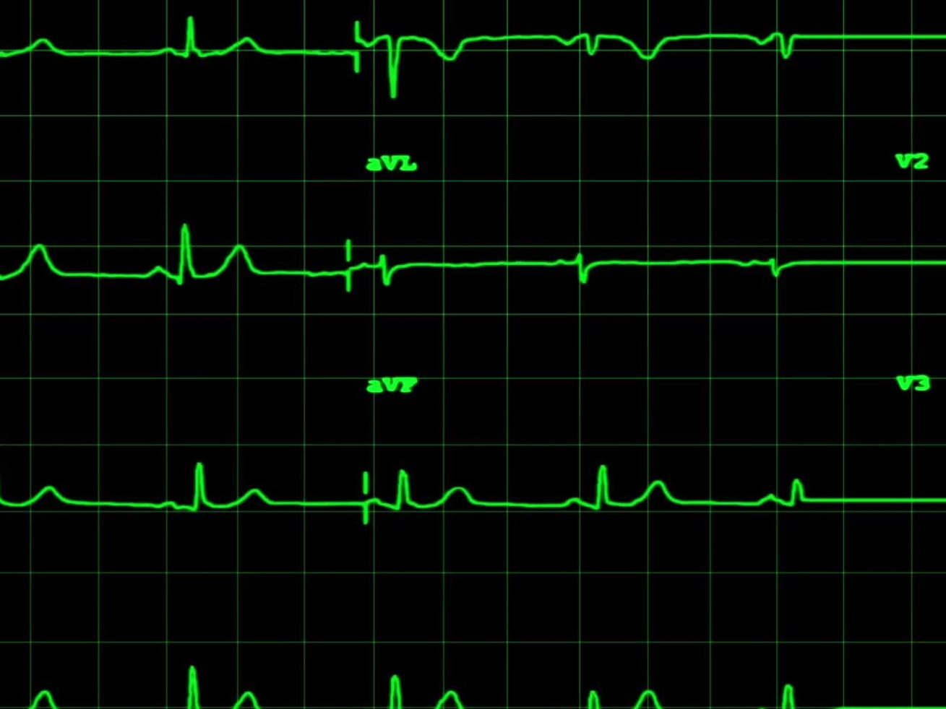
Заболевания сердечно-сосудистой системы

Slide 2
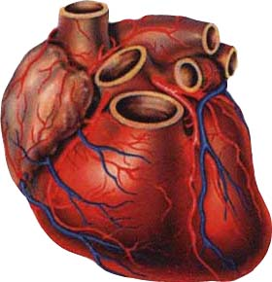
Факторы, негативно влияющие на сердечно - сосудистую систему
Недостаток кислорода в атмосфере вызывает
гипоксию, меняется ритм сердечных сокращений
Гиподинамия (недостаток двигательной активности)
ведет к атрофии сердечной мышцы
Никотин вызывает устойчивый спазм сосудов,
инфаркт миокарда
Патогенные микроорганизмы вызывают
инфекционные заболевания сердца
Стрессовые ситуации истощают
сердечную мышцу
Алкоголь отравляет сердечную мышцу,
развивается сердечная недостаточность

Slide 4
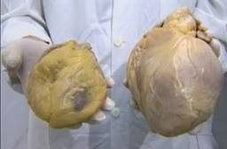
Сердце здорового человека и алкоголика

Slide 5
Установлено большое влияние психических травм на состояние сердечно-сосудистой системы:
Волнение
Испуг
Гнев (особенно сдерживаемый)
и другие отрицательные эмоции немедленно ведут к повышению артериального давления, а в дальнейшем при определенных условиях - и к гипертонической болезни.

Slide 6
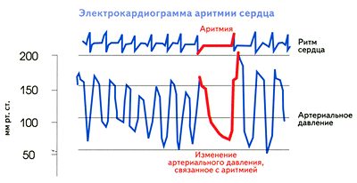
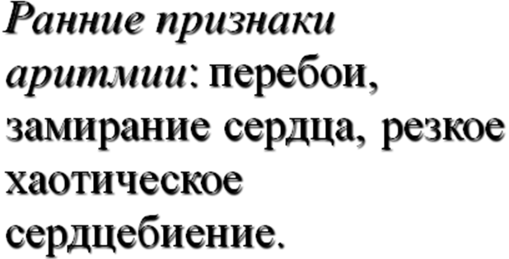

Slide 7
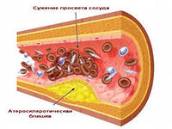
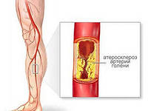
АТЕРОСКЛЕРОЗ СОСУДОВ
Поражение артерий, при котором на их внутренней поверхности возникают многочисленные бляшки, содержащие большое количество жировых веществ (холестерина).

Slide 8
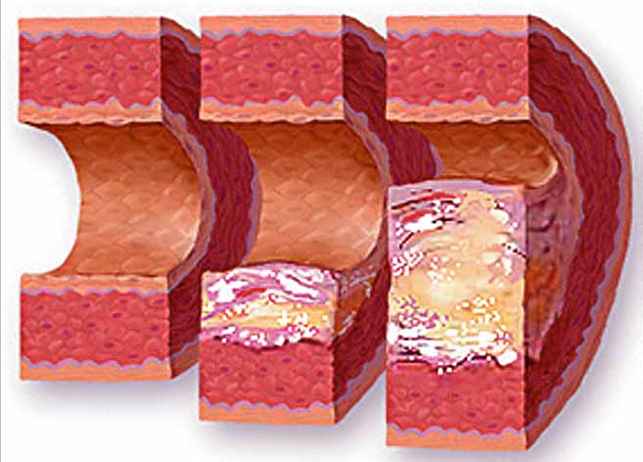

Slide 10
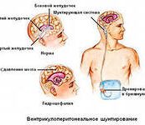
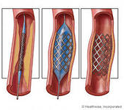
Ангиопластика, шунтирование

Slide 11
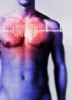
БРАДИКАРДИЯ
Урежение сердечных сокращений реже 55 ударов в минуту. Иногда брадикардия - вариант нормы, например, для тренированной сердечно-сосудистой системы спортсменов. Но все же чаще брадикардия – следствие нарушения работы сердца.

Slide 12
ТАХИКАРДИЯ
Увеличение ЧСС - может быть нормальной реакцией организма на физическую нагрузку, стресс, высокую температуру тела, либо является симптомом некоторых заболеваний сердца, легких, щитовидной железы и т.д.
Основные симптомы заболевания:
приступы учащенного сердцебиения, головокружение, потемнение в глазах, потеря сознания, одышкой, слабостью, тошнотой и боли в груди

Slide 13
Артериальная гипертензия и гипотензия.
Гипертония – стойкое повышение артериального давления (от 140/90 и выше)
Гипотония – стойкое понижение артериального давления (от 90/60 и ниже)

Slide 14
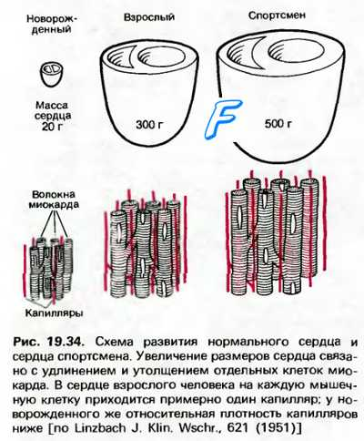

Slide 15
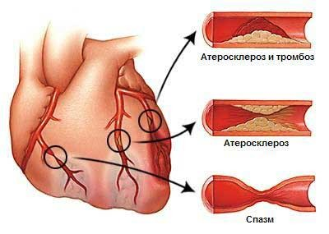
Инфаркт миокарда
Острая сердечная патология, развивающаяся вследствие образования одного или нескольких очагов некроза (омертвения) в мышце сердца на фоне его недостаточного кровоснабжения.
!!!Боль передается в левую руку, в левую лопатку, в шею, отмечается чувство стеснения в груди

Slide 16
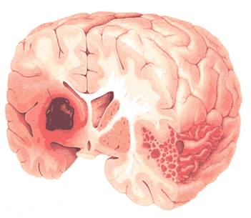
Инсульт
Острое нарушение кровообращения в головном мозге, вызывающее гибель мозговой ткани (кровоизлияние в мозг).
Главная причина – гипертония!

Slide 17
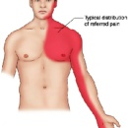
Стенокардия (грудная жаба)
Приступы внезапной боли в груди вследствие недостатка поступления кислорода к сердцу по сравнению с потребностью в нем, является одной из форм проявления ишемической болезни сердца (ИБС)
Симптомы инфаркта миокарда!!! Отличается наличием загрудинной боли.

Slide 18
«Болезни сердца, до 80 летнего возраста не Божья кара, а следствие собственных ошибок» Известный американский кардиолог Пол Уайт

